Slide 1

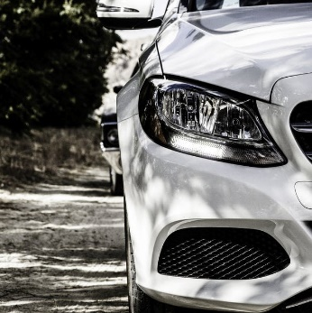
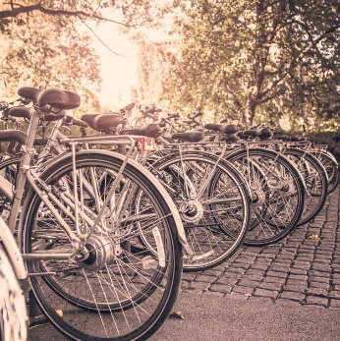
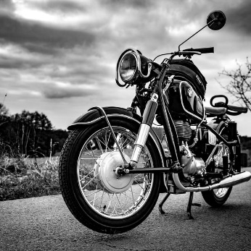
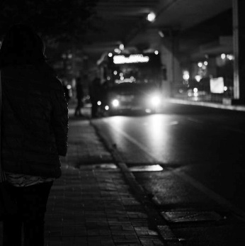
Hlavní zjištění
Auto má k dispozici (soukromé či služební) 75 % domácností.
může ho nezávisle používat 61 % dospělých obyvatel
využívají ho častěji muži, lidé středního věku, s vyšším vzděláním a příjmem
Motorku má k dispozici 7 % domácností.
využívají ji převážně muži, častěji podnikatelé, lidé vyššího středního věku, s vyšším příjmem
neslouží jako náhrada osobního auta, ale jeho doplněk
Kolo má k dispozici 66 % domácností.
využívají ho více lidé z domácností s vyšším příjmem, využití klesá po 50. roce věku
není protipólem využití auta nebo motocyklu, ale doplňkem
Časovou jízdenku má alespoň jeden člověk v 56 % domácností.
je více využívána ženami, lidmi s nižším vzděláním a příjmem
je málo využívána podnikateli a OSVČ
slouží jako náhrada individuální dopravy motorovým vozidlem

Slide 2
Automobily

Slide 3

Množství osobních automobilů
Alespoň jeden automobil vlastní v Ústí nad Labem asi 3/4 domácností, přičemž 1 auto má více než polovina občanů.
Dva automobily vlastní 17 % respondentů. Vlastnictví 2 a více aut roste s čistým příjmem domácností.
V případě čistých příjmů vyšších než 50 001 Kč vlastní domácnosti 2 auta již ve 43 % případů.
domácnosti
Q: Kolik osobních automobilů je ve Vaší domácnosti? (včetně služebních využívaných i soukromě) (N=1046)

Slide 4
Roční využití osobních automobilů
Průměrná ústecká domácnost najezdí svými auty ročně okolo 7 000 km.
Domácnosti s více auty najezdí více kilometrů než je celkový průměr. Objem využití automobilů ovšem velmi
závisí na finanční situaci domácnosti, v nejvyšší příjmové kategorii najezdí 2/5 domácností přes 20 tisíc km ročně.
domácnosti
Q: Kolik Vaše domácnost najezdí celkově osobními automobily za rok? (včetně služebních aut využívaných i soukromě) (N=1046)

Slide 5

Vlastnictví řidičského průkazu
Řidičský průkaz vlastní 3/4 dospělých obyvatel Ústí nad Labem, téměř 82 % mužů oproti 64 % žen,
spíše vysokoškoláci, lidé z domácností s vyšším příjmem, podnikatelé a OSVČ.
osoby od 18 let
Q: Vlastníte řidičský průkaz? (N=2125, osoby od 18 let)

Slide 6
Využití osobního auta
Soukromý nebo služební osobní automobil využívá aktivně 60 % dospělých občanů Ústí nad Labem.
Ve větší míře se jedná o muže. Využívání osobního automobilu podle věku koresponduje s vlastnictvím ŘP.
Ze všech uživatelů osobního auta má zajištěnou možnost parkování 72 %. Využití osobního automobilu je
ve většině případech k soukromým účelům.
Nevyužívá
Pouze služební
Pouze soukromé
Soukromé i služební
72 % uživatelů aut má možnost parkování na zajištěném místě.
osoby od 18 let
6
Q: Můžete užívat nezávisle na ostatních členech domácnosti soukromý / služební osobní automobil? (N=2125, osoby od 18 let)

Slide 7
Motocykly

Slide 8
Množství motocyklů
Vlastnictví motocyklu je v Ústí nad Labem spíše výjimkou, má jej 7 % domácností. Častěji se jedná o domácnosti
s dětmi nad 18 let. Častěji má motocykl domácnost, která má více automobilů.
domácnosti
Q: Kolik motocyklů je ve Vaší domácnosti? (N=1046)

Slide 9
Využití motocyklu
Na motocyklu jezdí jenom 6 % ústeckých občanů. Jedná se mnohem častěji o muže, přitom převažují lidé do
59 let a vyšší frekvenci využití nacházíme u středně vzdělaných a také u OSVČ. Motocykl neslouží jako alternativa
k osobnímu autu, ale jako jeho doplněk.
osoby od 18 let
Q: Můžete užívat nezávisle na ostatních členech domácnosti motocykl? (N=2125, osoby od 18 let)

Slide 10
Kola

Slide 11
Množství jízdních kol
Jízdní kolo nalezneme v Ústí nad Labem zhruba ve 2/3 domácností. Míra jeho vlastnictví roste s velikostí
domácnosti, příjmem i vzděláním. Kolo tedy motorové dopravní prostředky nenahrazuje, ale slouží jako
alternativa domácnostem s celkově vyšší mobilitou.
domácnosti
11
Q: Kolik jízdních kol je ve Vaší domácnosti? (N=1046)

Slide 12

Využití jízdního kola
Jízdní kolo je v Ústí nad Labem zcela běžný způsob dopravy. Míra využití bicyklu klesá až od věku 50 let.
Růst využití s příjmem i vzděláním naznačuje, že kolo je více "rekreačním prostředkem bohatých" než „
dopravním prostředkem chudých".
osoby
Q: Můžete využívat nezávisle na ostatních členech domácnosti jízdní kolo? (N=2449)

Slide 13
Časová jízdenka

Slide 14
Penetrace časovými jízdenkami
Některý typ časové dlouhodobé jízdenky využívá přes polovinu ústeckých domácností. Častěji jde o
domácnosti s osobami s nižším vzděláním, ale závislost není nijak silná. Viditelná je negativní korelace
s vlastnictvím auta, vztah k využívání bicyklu je neprůkazný, stejně jako závislost geografická.
domácnosti
Q: Kolik majitelů časové / dlouhodobé jízdenky na MHD (včetně čipové karty DÚK) je ve Vaší domácnosti? (N=1046)

Slide 15
Vlastnictví časové jízdenky
Vlastnictví dlouhodobé jízdenky je typické pro žáky, studenty, učně, kde dosahuje četnost 54 % oproti
celkovým 39 %. Naopak mnohem méně veřejnou dopravu tímto způsobem používají podnikatelé a OSVČ.
Čistý příjem domácnost nemá vliv na vlastnictví časové jízdenky.
osoby
15
Q: Vlastníte časovou / dlouhodobou jízdenku na MHD (včetně čipové karty DÚK)? (N=2449)

Slide 16
Vlastnictví časové jízdenky
Na úrovni osob (na rozdíl od domácností) platí, že využití hromadné dopravy negativně koreluje s využitím
dopravy individuální (lidé bez auta 56 %). Existuje samozřejmě pozitivní korelace s denním dojížděním, ale
není nijak silná.
Typ jízdenky
Čipová karta DÚK | 2 %
365-denní | 4 %
180-denní | 2 %
90-denní | 10 %
30-denní | 20 %
15-denní | 0 %
7-denní | 1 %
Neudáno | 1 %
osoby
Q: Vlastníte časovou / dlouhodobou jízdenku na MHD (včetně čipové karty DÚK)? (N=2449)

